Slide 1
Projet VulScarper
Présenté par Ayoub

Slide 2
Sommaire
Qu’est-ce que VulScarper ?
1. Comment j’ai eu l’idée
2. Qu’est ce que VulScarper?
3. Quel model d’IA serait le plus adapté?

Slide 3
1. Comment j’ai eu l’idée

Slide 4



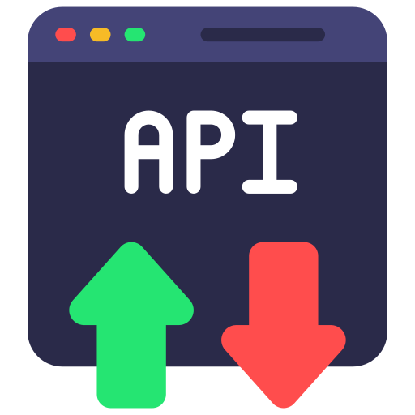




2. C’est quoi VulScarper
1. Comment j’ai eu l’idée
+
le nom de la vulnérabilité les versions du système concernées l’identifiant CVE.

Slide 5
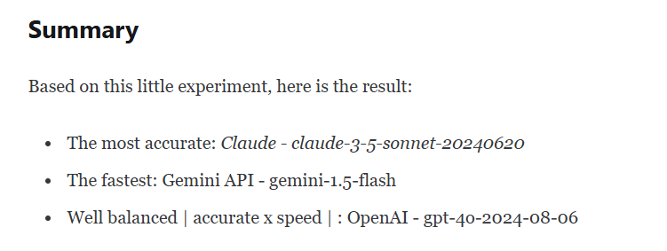
3. Quel model d’IA serait le plus adapté?
Publié par Hilman Ramadhan sur le plateforme serpapi

Slide 6
Merci pour votre attention

